Slide 1
Week #6 Web Recon with Python
정보수집의 중요성
많은 정보 -> 공격 성공확률 증가
외부 라이브러리가 웹 사이트와 인터넷에 손쉽게 접근할 수 있도록 함

Slide 2
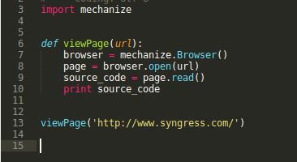
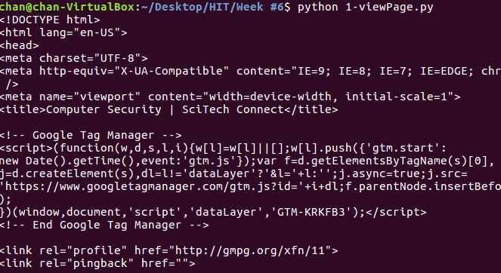
Week #6 Web Recon with Python
Mechanize 이용
Syngress의 인덱스 페이지 출력

Slide 3
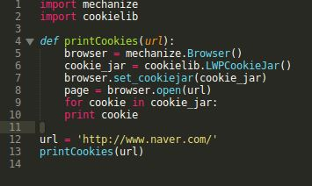
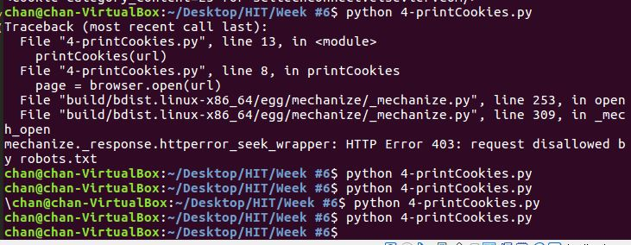
Week #6 Web Recon with Python
익명유지 - 프록시, User-Agent, 쿠키 추가하기
Request 의 IP 주소 기록 -> VPN(Virtual Private Network) or Tor Network 이용 완화 (익명성 확보)
Ex) 프록시 설정으로 익명성 보장
User-Agent 문자열 바꾸기(User-Agent는 커널 정보, 브라우저 정보 등 여러 정보가 포함되어 있다.) -403 Error
쿠키 삭제(쿠키는 User의 정보를 담고 있을 수 있음) (사진 1.naver.com, 2.icampus.ac.kr)

Slide 4
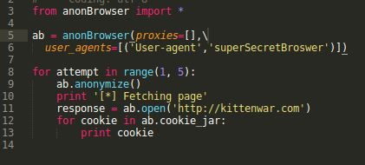
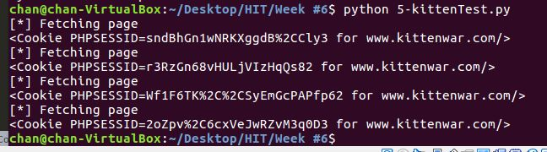
Week #6 Web Recon with Python
AnonBrowser 최종화하기 (앞의 내용 종합, 정보수집으로 이어짐)
특정 웹사이트를 속여서 방문할 때마다 고유한(다른)쿠키를 얻을 수 있는지 확인(kittenTest.py)

Slide 5
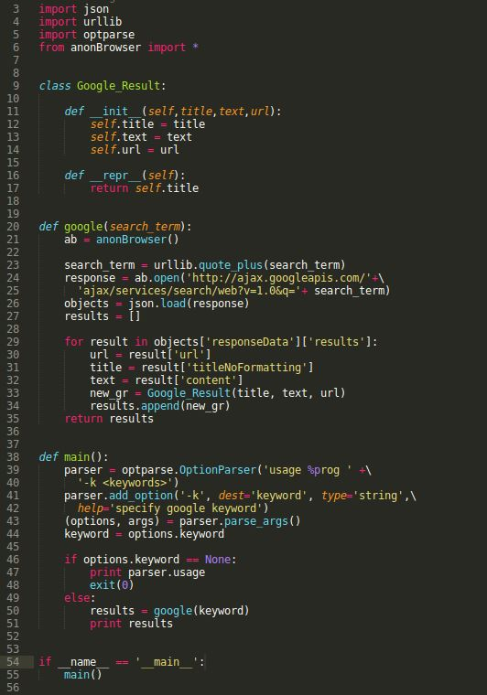
Week #6 Web Recon with Python
파이썬에서 구글 API가져오기

Slide 6
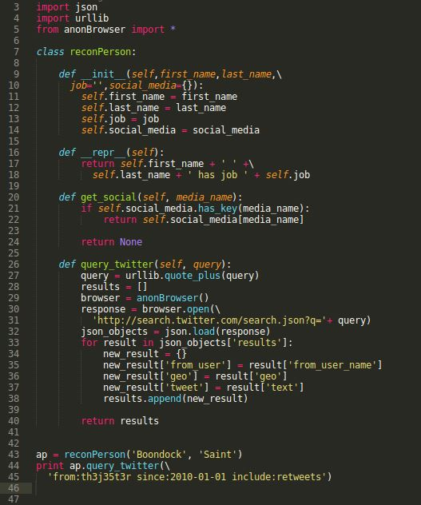
Week #6 Web Recon with Python
파이썬에서 트윗 처리하기
트윗에서 데이터 가져오기

Slide 7
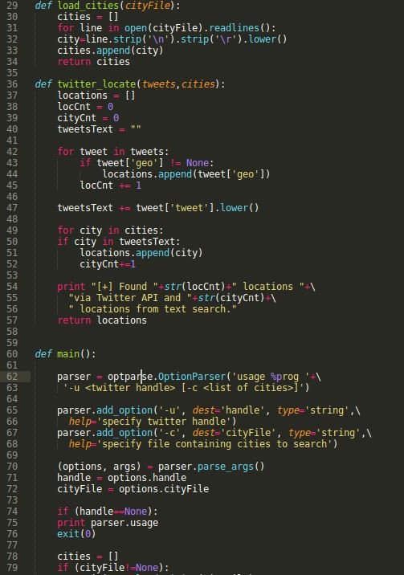
Week #6 Web Recon with Python
트윗에서 데이터 가져오기
도시 목록을 이용해 Red sox와 National의 계정에 대한 정보 수집

Slide 8
Week #6 Web Recon with Python
Extra) 정규표현으로 트위터의 관심 사항 추출
링크, 사용자, 해시태그를 추출하여 Data 수집
이 Data는 사회공학기법 공격의 기반이 됨!

Slide 9
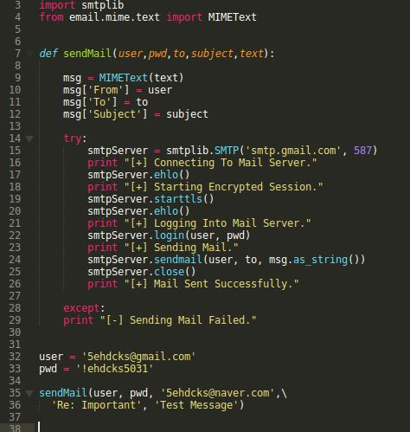
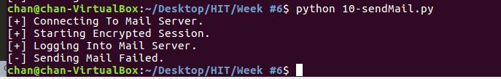
Week #6 Web Recon with Python
이메일 공격
Smtplib으로 이메일 전송하기
! 공격대상을 속일 수 있는 메일의 내용이 필요하다!

Slide 10
Week #6 Web Recon with Python
이메일 공격(contd.)
여태까지의 구글 및 트윗 등의 정보수집으로 얻은 정보로 공격대상에게 알맞은 피싱 메일을 작성해야 한다.
요약
공격대상의 여러 사회 정보를 얻음으로써 사회공학 기반의 공격을 가능케 할 수 있다.
이메일을 이용한 피싱의 경우 얻은 정보를 통해 공격 대상이 낚일(?) 수 있는, 혹은 클릭 할 만한 링크를 보내는 것에 주력한다.

